Slide 1





Review sprint 4
29-04-2021

Slide 2
“Met ID Contact werken we samen aan
een betere, toegankelijkere en veiligere online dienstverlening.”
2

Slide 3
Agenda review
Doelstellingen afgelopen sprint (9.35 - 9.45)
Resultaten/niet behaalde resultaten
Bonusresultaten
Behoefteonderzoek speciale doelgroepen (9.45-10.00)
Marktconsultatie (10.00-10.10)
Opzet voor testen in 'Demodam' (10.10-10.20)
Demo Amazon Connect plugin (10.20-10.35)
Feedback (10.35 - 10.50)
Vooruitblik volgende sprint (10.50 -11.00)
3

Slide 4

Doelstellingen afgelopen sprint
Onderzoek/UX
Behoefteonderzoek videobellen en SPECIALE DOELGROEPEN
Verder uitwerken prototype
Ontwerpen flow Videobellen
Business analyse
Uitwerken businesscase ID Contact
Techniek
Uitwerken technische specificatie voor Bellen
Threat analysis, welke veiligheidseisen zijn er en waar moeten/kunnen wij aan voldoen
Verkennen authenticatie met DigiD, audit eisen
Amazon connect plugin opzetten
Communicatie
Flight 3
Focus op ondersteuning Bellen, Chat en Video werkstromen
4

Slide 5
Overige (bonus) resultaten
ID Video
24sessions gaat hun software voorbereiden op ID Contact, ook WeSeeDo is enthousiast
Kwantitatief behoefteonderzoek gestart via digipanels Arnhem en Nijmegen
Techniek
Broncode op GitHub
Algemeen
Marktconsultatie
Uitgewerkte testopzet
Communicatie
Exposure (zie overview op volgende dia)
Start ontwikkeltraject nieuwe website en voorbereidingen fase 2
Zie voor websites verderop in deze presentatie
15
Notes:
Het verslag … informatie-/nieuwsvoorziening intranet, website en social media.
Aanpak en briefing.
Herijken visuele positionering ID Contact.

Slide 6
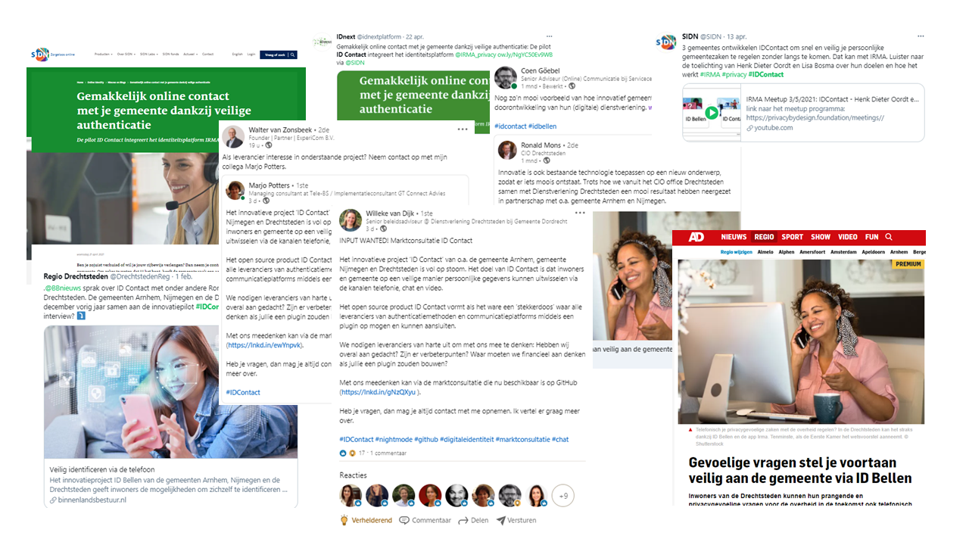
6
Notes:
Aandacht voor laatste ontwikkelingen ID Contact; meerdere interviews/publicaties in lokale en aan vakgerelateerde media.
Veelvuldig gedeeld op social media.

Slide 7
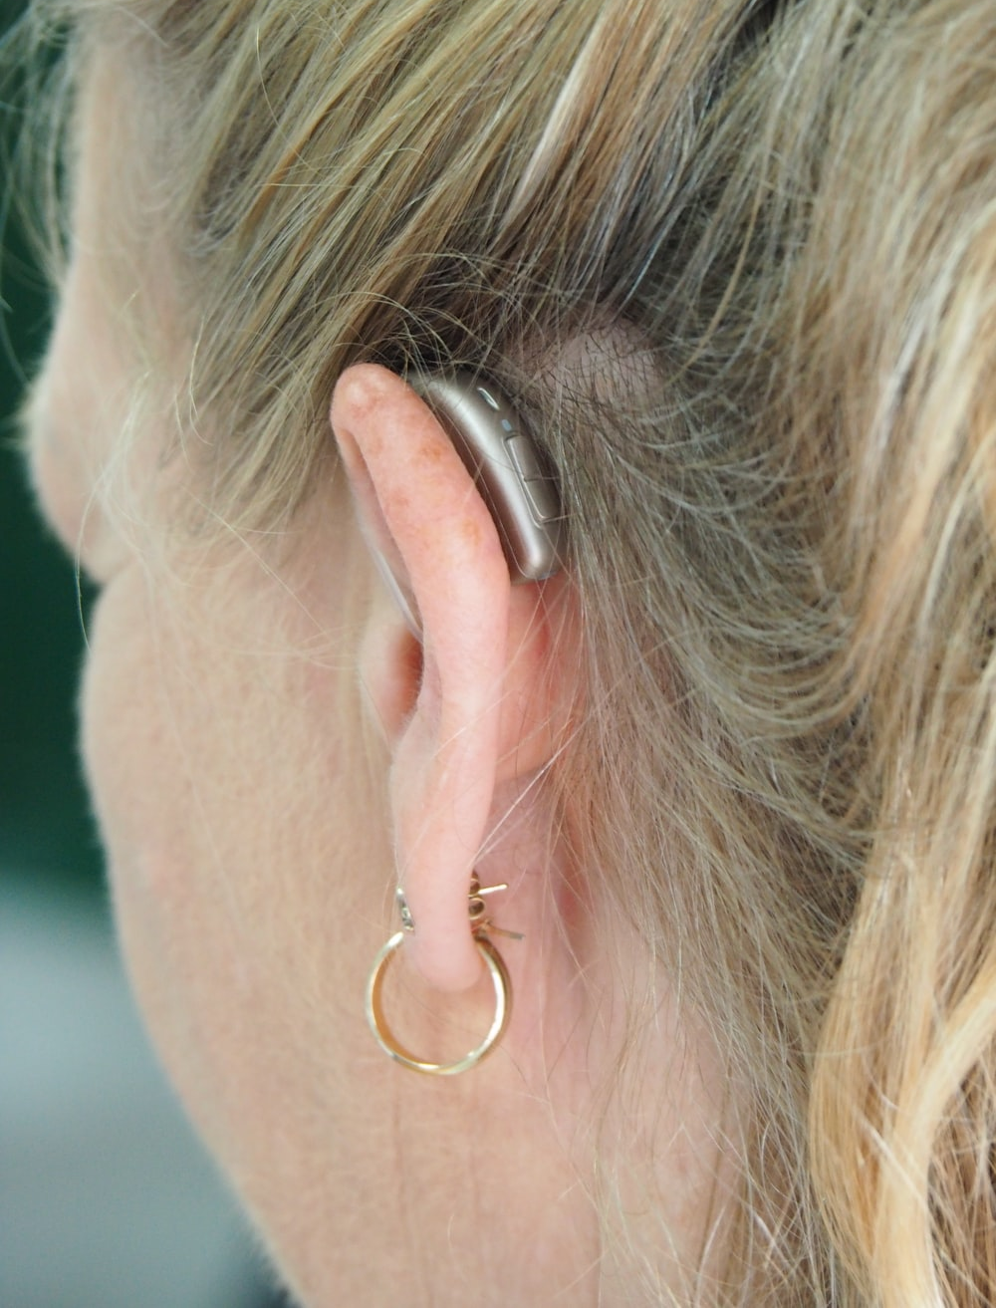
Behoefteonderzoek
mensen met een beperking
Verwijderd WOB 10.2.g
7

Slide 8
Begrip voor beperking ontbreekt
“Vaak krijg ik de opmerking dat ik best wel goed kan praten als een dove en waarom ik niet zou kunnen bellen....”
8

Slide 9
Begrip voor beperking ontbreekt
Verwijderd WOB 10.2.g
9

Slide 10
Toegankelijkheid heeft geen prioriteit
Verwijderd WOB 10.2.g
10

Slide 11
Wensen inwoners
Verwijderd WOB 10.2.g
11

Slide 12
Wensen inwoners
Verwijderd WOB 10.2.g
12

Slide 13
Kanaalvoorkeuren inwoners
Verwijderd WOB 10.2.g
13

Slide 14
Videobellen: ook meerwaarde bij visuele beperking
Verwijderd WOB 10.2.g
14

Slide 15
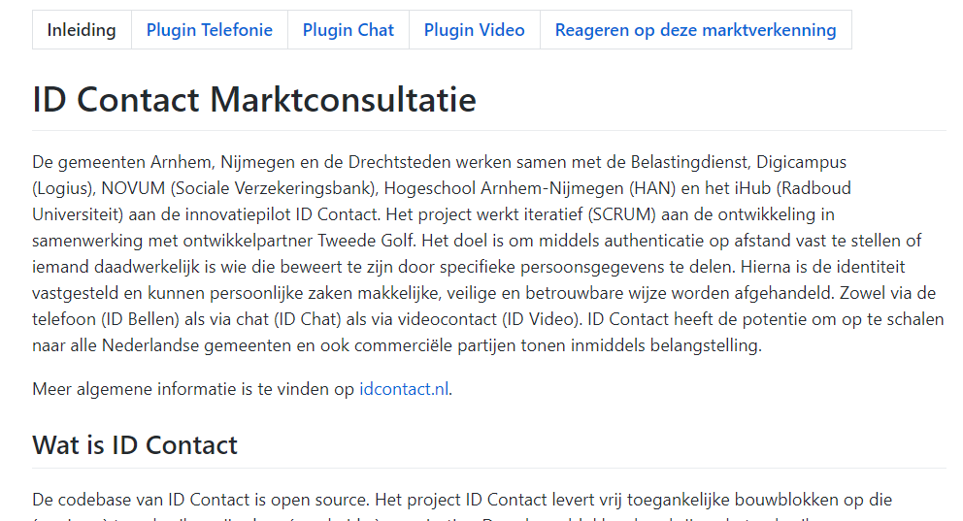
Marktconsultatie op Github
Doelstelling:
Transparantie
Inhoudelijke input ophalen
Inzicht mbt kosten, doorlooptijden
Oproep:
Help ons met delen
https://github.com/id-contact/market-consultation
15

Slide 16
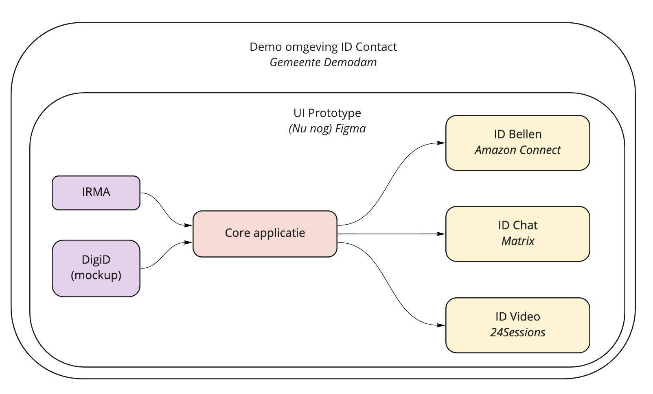
Testopzet
Inrichting
16

Slide 17
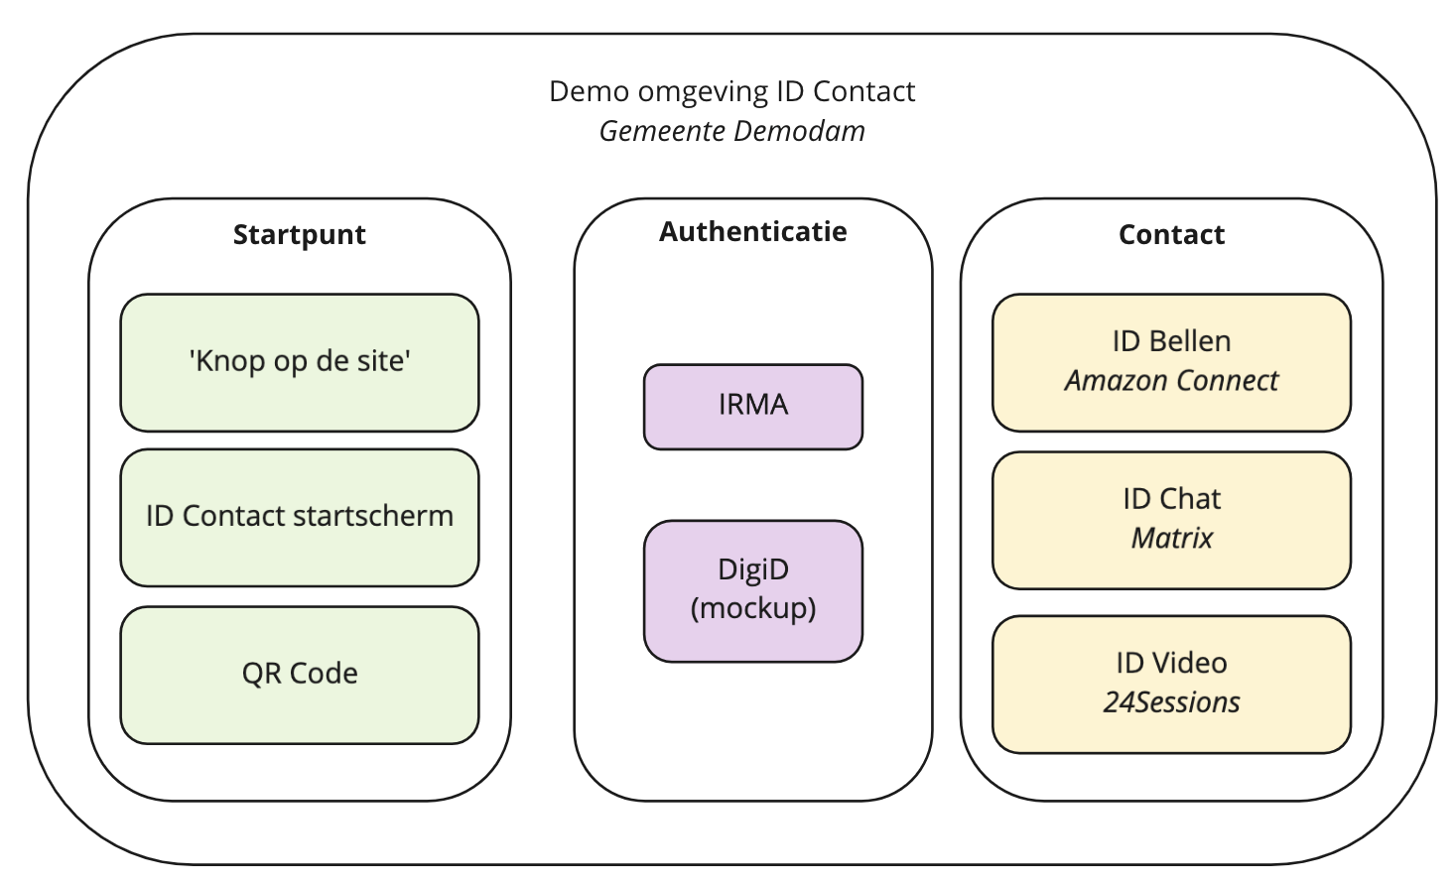
Testopzet
Procesblokken
17

Slide 18
Demo Amazon Connect plugin
18

Slide 19
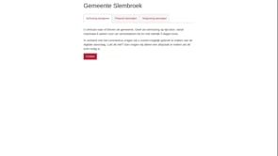

Slide 20
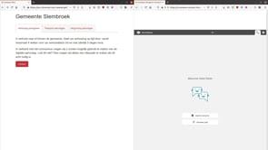

Slide 21
Websites
https:/idcontact.nl
https://github.com/id-contact/market-consultation
https://docs.idcontact.nl/
21
Notes:
PM
Professionalisering: toegankelijkheid, eenduidige presentatie en boodschap, doelgroepspecificatie dienstverlener/ontwikkelaar/eindgebruiker. Maken: wire-frames, templates, contentstrategie c.q. huisstijl/beeldstandaard.
Herijken visuele positionering ID Contact; vaststellen positionering op te leveren product; ontwikkelen huisstijl en toolbox.

Slide 22
Feedback (wordt later gevuld)
Chat / bellen / video
...
Onderzoek/UX
...
Techniek
...
Communicatie
…
Kennispartners / adviseurs
...
22

Slide 23
Vooruitblik volgende sprint
Algemeen
Concretiseren testopzet
Verwerken resultaten marktconsultatie
Businesscase afmaken
Onderzoek/UX
Onderzoeksresultaten verwerken
Techniek
Demodam bouwen
DigID testplugin
24Sessions plugin
Communicatie
Flight 4
Basisversie nieuwe website online
Plan van aanpak Communicatie Fase 2 (productintroductie & participatie)
23

Slide 24
“Met ID Contact werken we samen aan
een betere, toegankelijkere en veiligere online dienstverlening.”
24

Slide 25
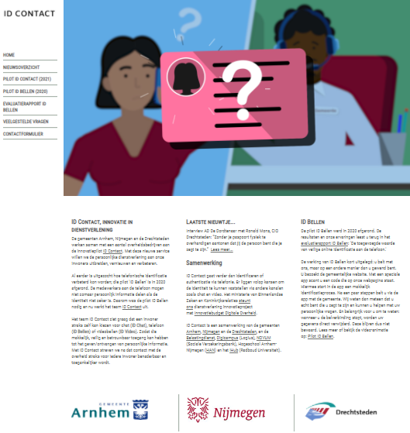
Meer weten?
www.idcontact.nl
xxxxxxxxxxxxxxxx (product owner)
xxxxxxxxxxxxxxxxxx@arnhem.nl
25

